Slide 1
Levothyroxine
Shayan Mastoor Tehrani
Resident of Clinical Pharmacy at Shahid Beheshti Medical University

Slide 2
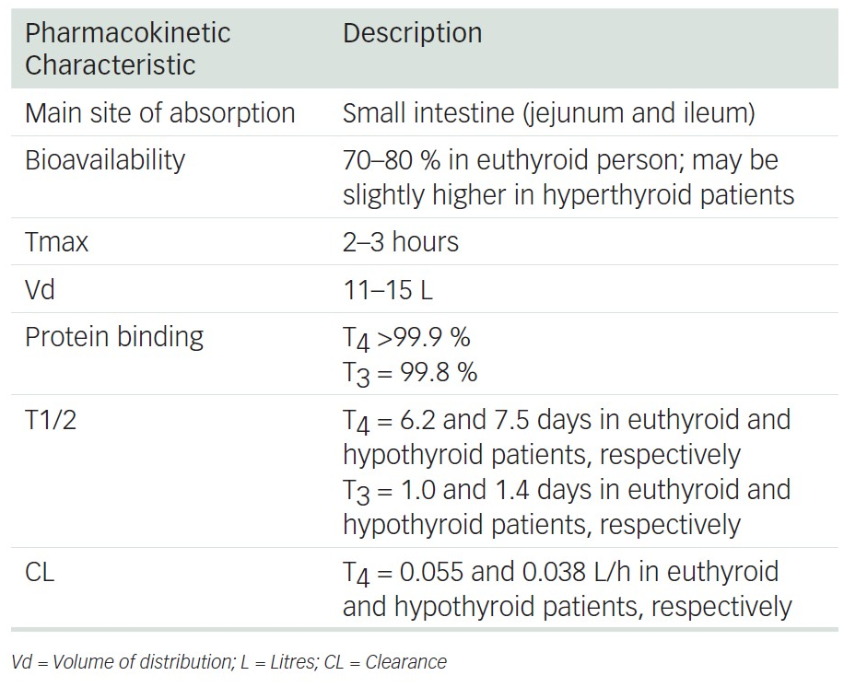
Pharmacokinetic

Slide 3
جذب
صبح ناشته با معده خالی
در یک مطالعه مصرف شب هنگام با فاصله 2 ساعت پس از مصرف شام نشان داد که جذب افزایش می یابد.
وجود یک سیکل سیرکادین
افزایش ترشح اسید در شب
مصرف کم تر دارو ها و غذاها در شب (کاهش احتمال تداخلات)
مطالعات دیگر یا تفاوت نشان ندادند یا کاهش جذب را نشان دادند
نیاز به مطالعات بیشتر دارد

Slide 4
بیماری های موثر در جذب Levothyroxine
سلیاک: در صورت درمان و رژیم فاقد گلوتن به حالت عادی بر می گردد.
عدم تحمل لاکتوز
H-Pylori (افزایش PH-التهاب)
ژیاردیازیس

Slide 5
بیماری های موثر در جذب Levothyroxine
سلیاک: در صورت درمان و رژیم فاقد گلوتن به حالت عادی بر می گردد.
عدم تحمل لاکتوز
H-Pylori (افزایش PH-التهاب)
ژیاردیازیس

Slide 6
مواد غذایی موثر بر جذب Levothyroxine
فیبرها
روغن سویا
گریپ فروت

Slide 7
داروهای موثر بر جذب Levothyroxine
یون های دو و سه ظرفیتی (آلومینیوم، منیزیم، کلسیم، آهن) (فاصله حداقل 2 ساعته)
املاح صفراوی (کلستیرامین) (حتی با فاصله 4 تا 5 ساعته هم تداخل مشاهده می شود)
سولامر
لانتانوم
سیپروفلوکساسین
تداخلات موردی با داروها: استاتینها، رالوکسی فن، ارلیستات، سایمتیکون، H2 Blockers، PPIها

Slide 8
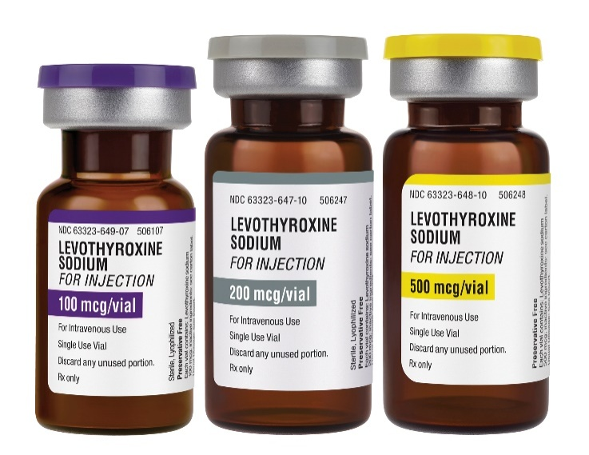
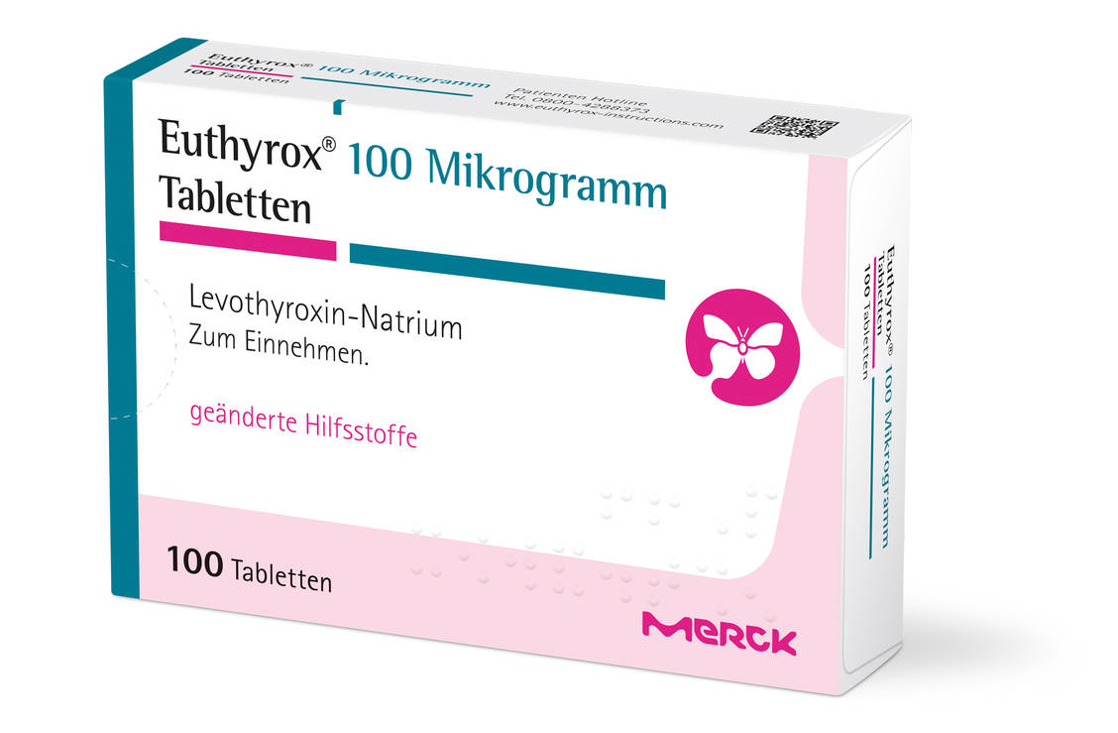
اشکال دارویی Levothyroxine
Tablet 50-100 mcg
Capsule
Oral solution
Powder for injection

Slide 9
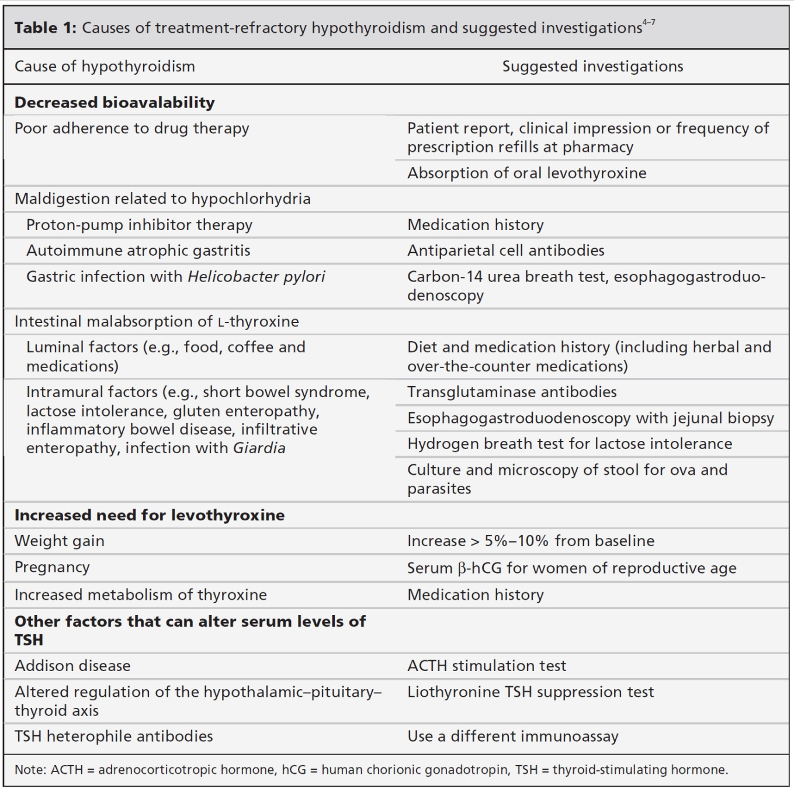
عدم پاسخ درمانی مناسب به مصرف خوراکی Levothyroxine

Slide 10
عدم پاسخ درمانی مناسب به مصرف خوراکی Levothyroxine

Slide 11
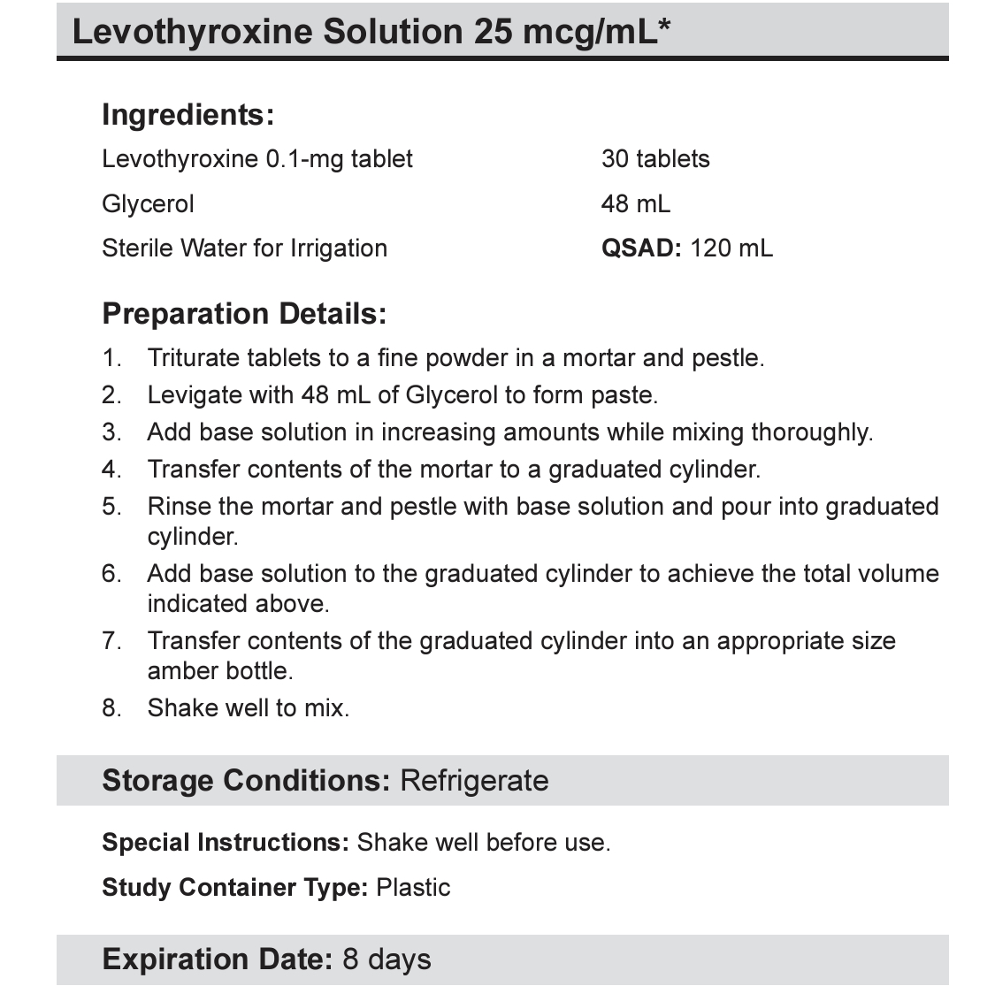
عدم پاسخ درمانی مناسب به مصرف خوراکی Levothyroxine
مقاله به صورت کیس ریپورت
با ابتلا به ژیاردیازیس جذب لووتیروکسین مختل می شود
با تغییر شکل دارویی لووتیروکسین به محلول خوراکی جذب بهبود می یابد.

Slide 12
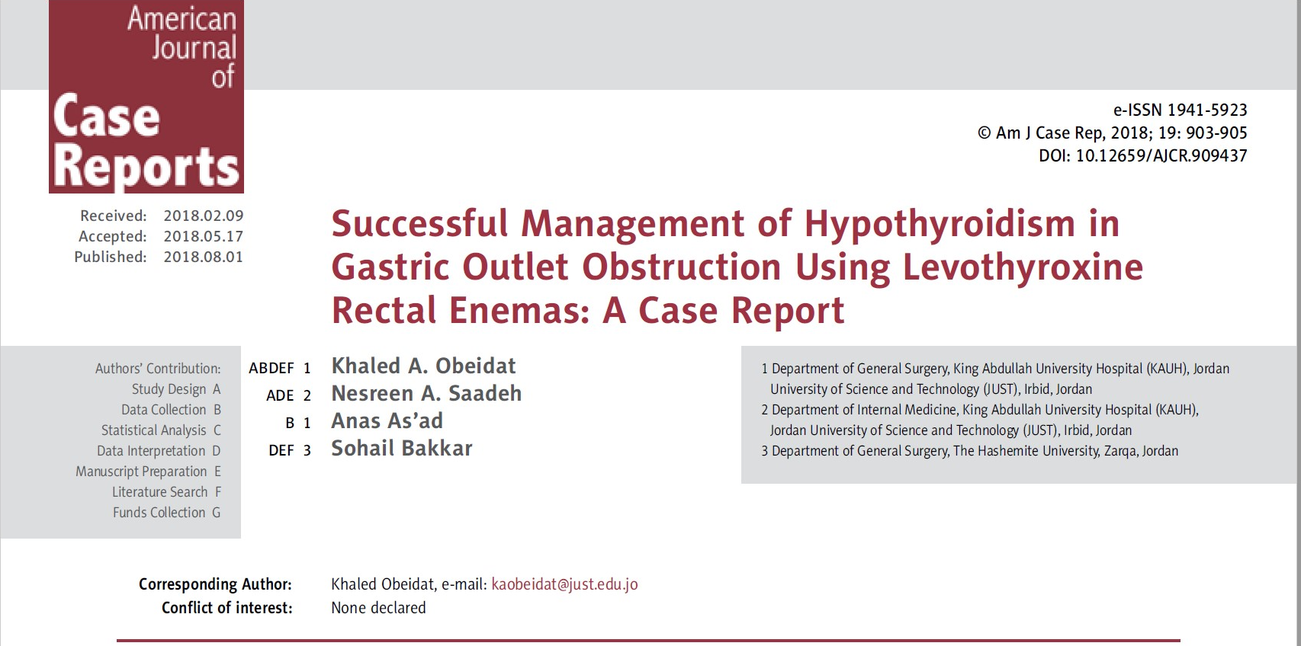
عدم پاسخ درمانی مناسب به مصرف خوراکی Levothyroxine

Slide 13
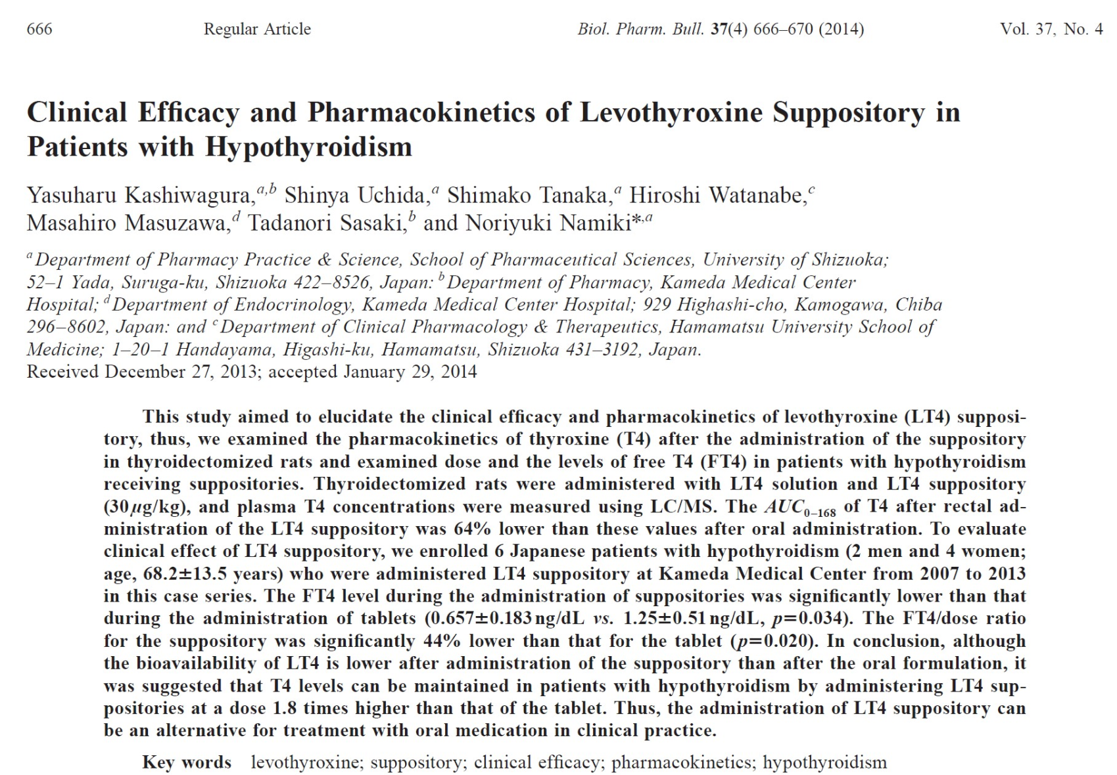
عدم پاسخ درمانی مناسب به مصرف خوراکی Levothyroxine

Slide 14
عدم پاسخ درمانی مناسب به مصرف خوراکی Levothyroxine
در مطالعات انجام شده فرم انما و شیاف رکتال بررسی شده است
بر اساس مقالات می توان در زمان نیاز از فرم رکتال استفاده کرد
به دلیل فراهمی زیستی پاین تر، توصیه شده است به شکل رکتال، 1/8 برابر دوز خوراکی تجویز شود (فراهمی زیستی 44% کمتر )
PH رکتال =12-7
PHواژن= 3/8-4/5
هیچ مطالعه ای بر روی تجویز واژینال انجام نگرفته اما با توجه با PH واژن و شرایط مناسب برای جذب لووتیروکسین می توان انتظار جذب مناسب داشت.
در تجویز قرص خوراکی به صورت واژینال، به دلیل عدم انجام تست های قارچی، می تواند برای بیمار عفونت ایجاد شود.

Slide 15
Liothyronine
جذب مشابه لووتیروکسین
نیمه عمر کوتاه و نیاز به مصرف بیشتر
شواهد کافی از مفید بودن مونوتراپی با لیوتیرونین وجود ندارد
شواهد کافی مبنی بر سودمند بودن تجویز همزمان لووتیروکسین و لیوتیرونین وجود ندارد.
در برخی از مطالعات اثرات درمانی بهتری از کامبینیشن تراپی در بیمارانی که از لووتیروکسین به تنهایی سود نبرده اند گزارش شده است.
گایدلاین :American Thyroid Association

